Slide 1
INTERESNA DEJAVNOST
RAČUNALNIŠTVO
Osnovna šola Šmarjeta

Slide 2
RaČUNALNIŠTVO
Vsebina predmeta:
pridobivanje osnovnih znanj o računalniku in njegovi uporabi v nadaljnjem izobraževanju,
reševanje problemov,
algoritmi,
programi,
podatki,
komunikacija in storitve.

Slide 3
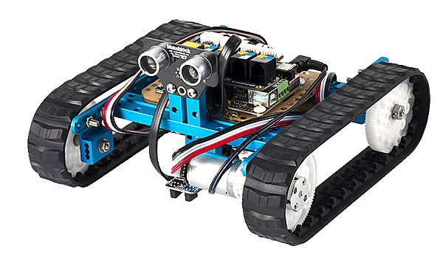
RAČUNALNIŠTVO
namenjen učencem 7., 8. in 9. razreda
predvideno št. ur 25
četrtek, 6. šolska ura

